Slide 1
Обобщение опыта
Васильева О.П.
Педагог дополнительного образования
ДО ЦДОД «Творчество»
П. Чернышевский

Slide 2
Мир меняется – меняемся мы, меняются подходы к обучению, меняются требования к учителю, педагогу. Мы учим тому, как учиться…
Пойди туда не знаю куда – учат сказки!
А куда идти, если не обозначено место?

Slide 3
На сегодняшний день стоит остро открытая тема ранней профориентации и основной профессиональной подготовки школьников. Очевидно, что эта проблема связана:
с разрывом между потребностями рынка в кадрах и профессиональным выбором молодёжи;
с «консерватизмом» образования: дефицитом практик будущего и прорывных технологий, использование методов прошлого.

Slide 4
Одним из решений этой проблемы на сегодняшний день является программа JuniorSkills
Поручением В.В. Путина от 21 сентября 2015 года чемпионаты JuniorSkills включены в стратегическую инициативу «Новая модель системы дополнительного образования детей»
JuniorSkills – является неотъемлемой частью движения World Skills Russia, которое стало востребовано в России и во всём мире. Программа имеет, огромную важность для развития экономики страны, отметил В.В. Путин.

Slide 5


Slide 6


Slide 7
Что же представляет из себя программа JuniorSkills?
Программа представляет из себя новое содержание образования:
Практико – ориентированная, трудовая, игровая, состязательная, событийная, мотивирующая педагогика стимулирующая личностный рост школьника: профессионализм, поиск призвания, разные культурные практики.

Slide 8
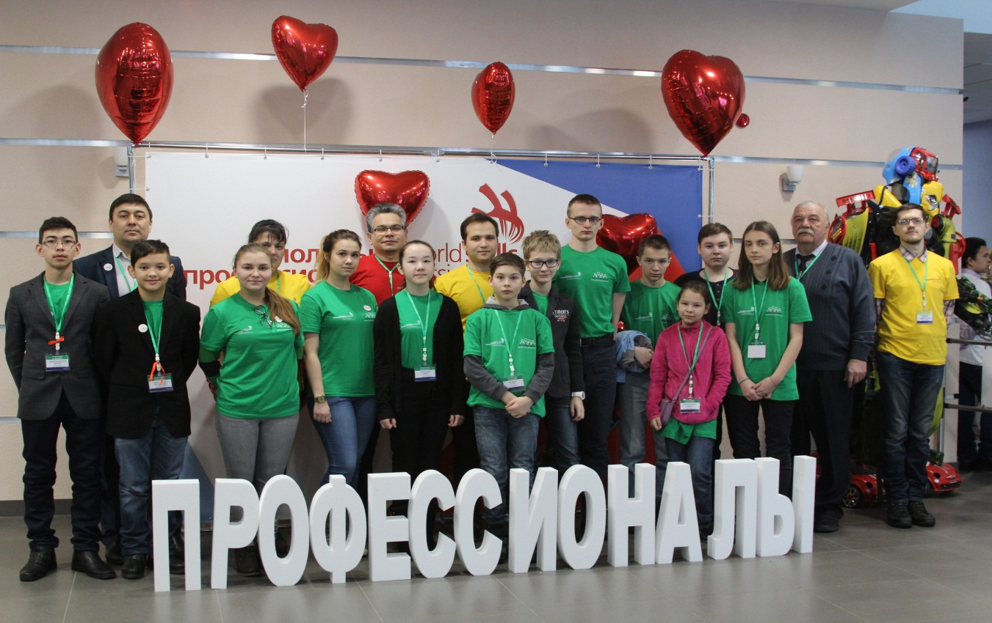
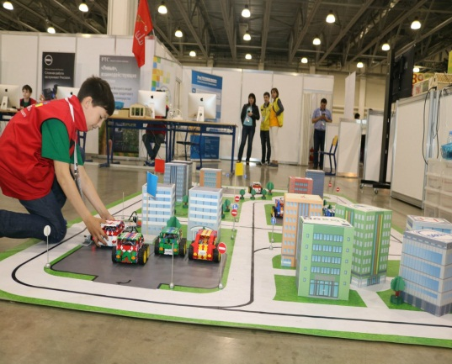
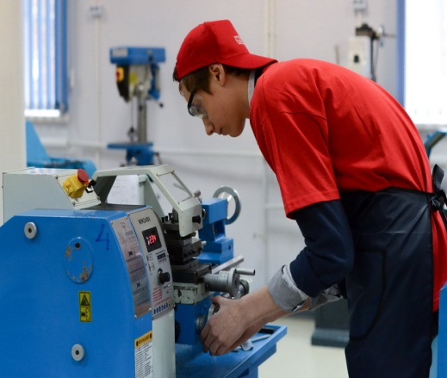
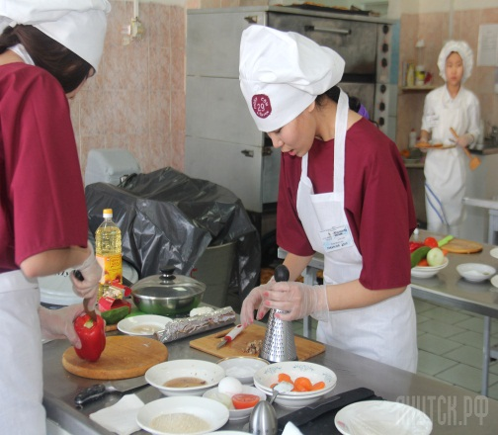
Стандарты JuniorSkills охватывают и «трудных детей», которые не смогли проявить себя в традиционном образовании, но имеют возможность получить профессию и стать специалистами в той или иной области

Slide 9
Какие же цели ставит перед собой программа JuniorSkills:
Получение школьниками знаний, необходимых для их будущей экономической активности.
Создание новых возможностей для профориентации и освоения школьниками современных и будущих профессиональных компетенций с опорой на передовой отечественный и международный опыт.

Slide 10
На круглом столе «Развитие JuniorSkills: навстречу Казани-2019»,который проходил 1 ноября 2015 года в рамках Чемпионата WorldSkills Hi-Tech, помощник Президента Российской Федерации А. Р. Белоусов акцентировал внимание на трех задачах, стоящих перед программой JuniorSkills на новом этапе:
Создание региональной инфраструктуры программы;
Превращение программы в массовое движение;
Формирование программы как широкого и гибкого движения, не ограниченную рамками системы образования, с активной ролью бизнеса.

Slide 11
В чём же её отличия?
Основными отличиями является практическая возможность школьникам попробовать себя в разных профессиях и сферах, в т.ч. профессиях будущего, обучаясь у профессионалов; а так же углублённо освоить и даже получить профессию к окончанию школы. Школьники, занимаясь с опытными наставниками, получают практические навыки и демонстрируют их на соревнованиях.

Slide 12
Компетенции чемпионата:
- Мобильная робототехника;
- Прототипирование;
- Инженерный дизайн CAD;
- Аэрокосмическая инженерия;
- Графический дизайн;
- Сетевое и системное администрирование;
- Web-дизайн;
- Гончарное дело;
- Токарные работы на станках с ЧПУ;
- Фрезерные работы на станках с ЧПУ;
- Ювелирное дело;
- Кулинарное дело;
- Изготовление изделий из конского волоса;
- Швейное дело;
- Столярное дело;
- Электромонтажные работы;
- Лабораторный химический анализ;
- Мультимедийная журналистика;
В том числе по 3 презентационным компетенциям –
- Кровельные работы по металлу;
- Интернет вещей;
- Виртуальная и дополненная реальность.

Slide 13
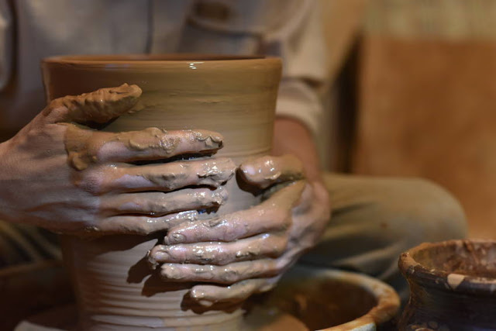
Пойди туда не знаю куда. Найди то, не знаю, что.
Мы решили так: Идти надо внутрь себя. С помощью гончарного искусства.
Идея проекта – создание гончарной мастерской.

Slide 14
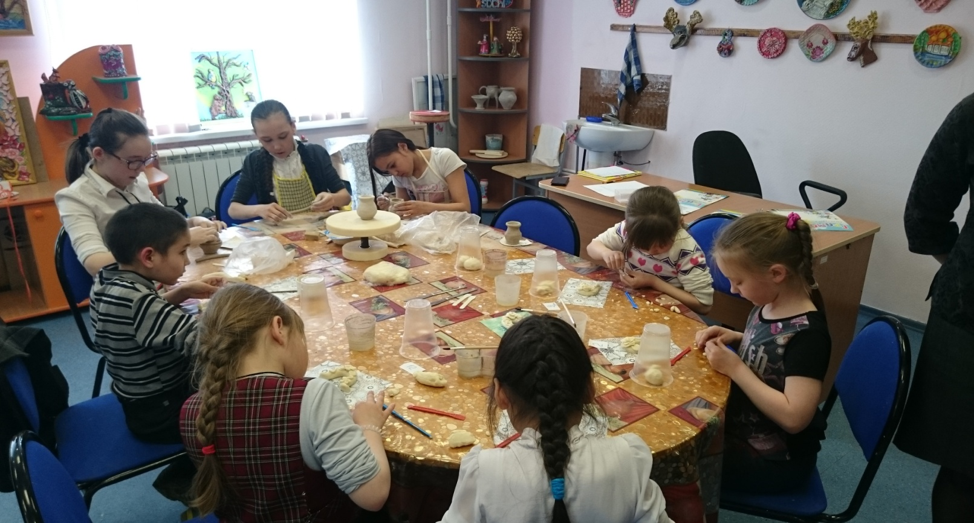
Возрождении традиционных знаний,
обращение к своим национальным корням,
желание прикоснуться к древним искусствам,
и понять, как они могут сделать сегодняшнюю нашу жизнь гармоничнее.

Slide 15
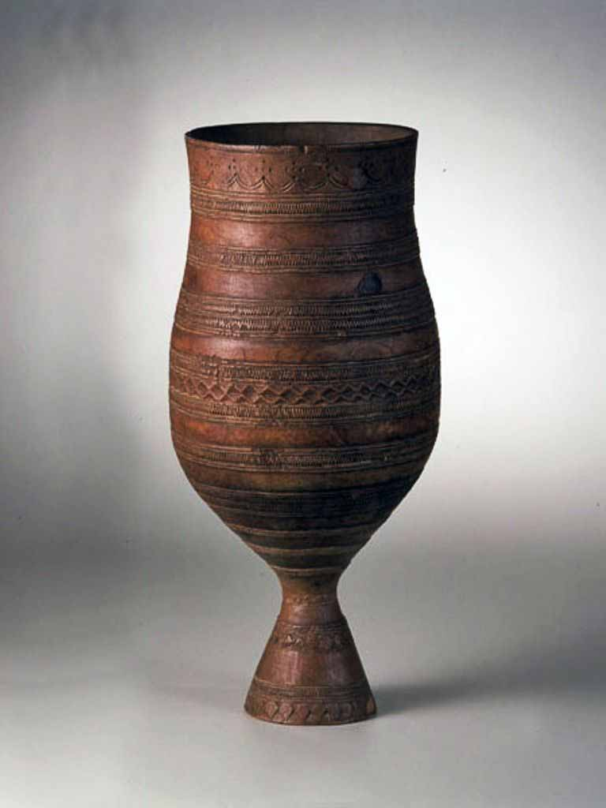
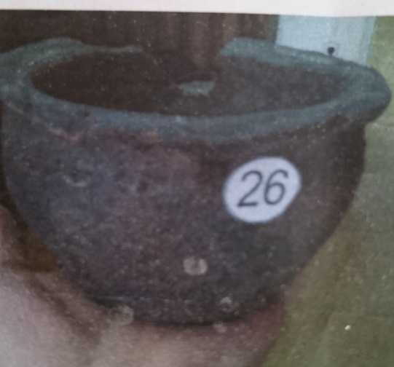
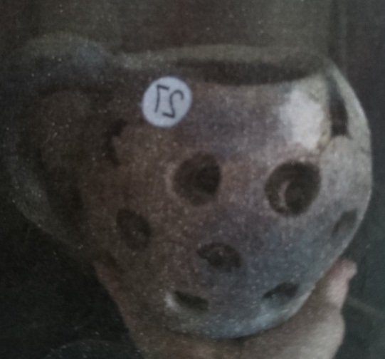
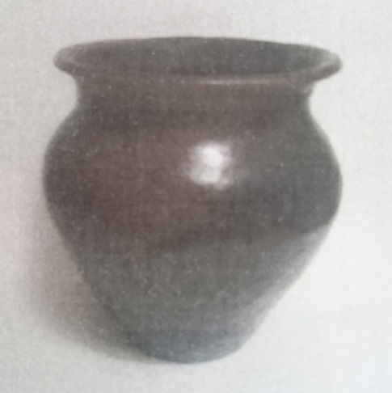
Чарон
60%
Знакомы ли вам старинные якутские названия керамических сосудов?
Боочуук
0%
Хомпуор
0%
Кесюйя
0%

Slide 16
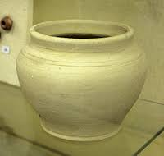
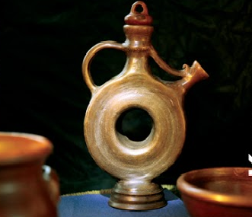
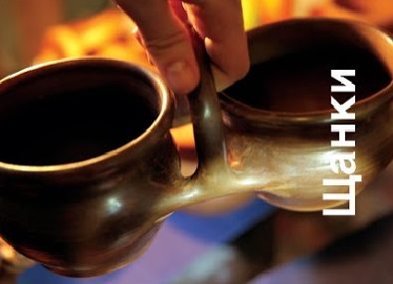
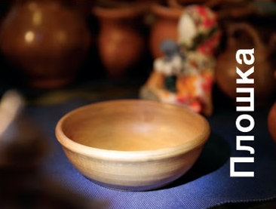
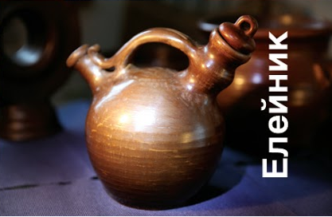
Горшок
60%
Квасник
Знакомы ли вам старинные русские названия керамических сосудов?
0%
0%
0%
0%

Slide 17
Задачи студии гончарного дела:
Познакомить с культурой керамики, как одним из древнейших видов производства на земле.
Через художественное направление в керамике восстановить народные забытые
формы сосудов:
Чорон, Хомпуор, Боочуук, Кесюйя, Елейник, Кашник, Горшок, Квасник, Щанки, Тушка, Плошка, Рукомойка, Опарник, Кондюшка и др.

Slide 18
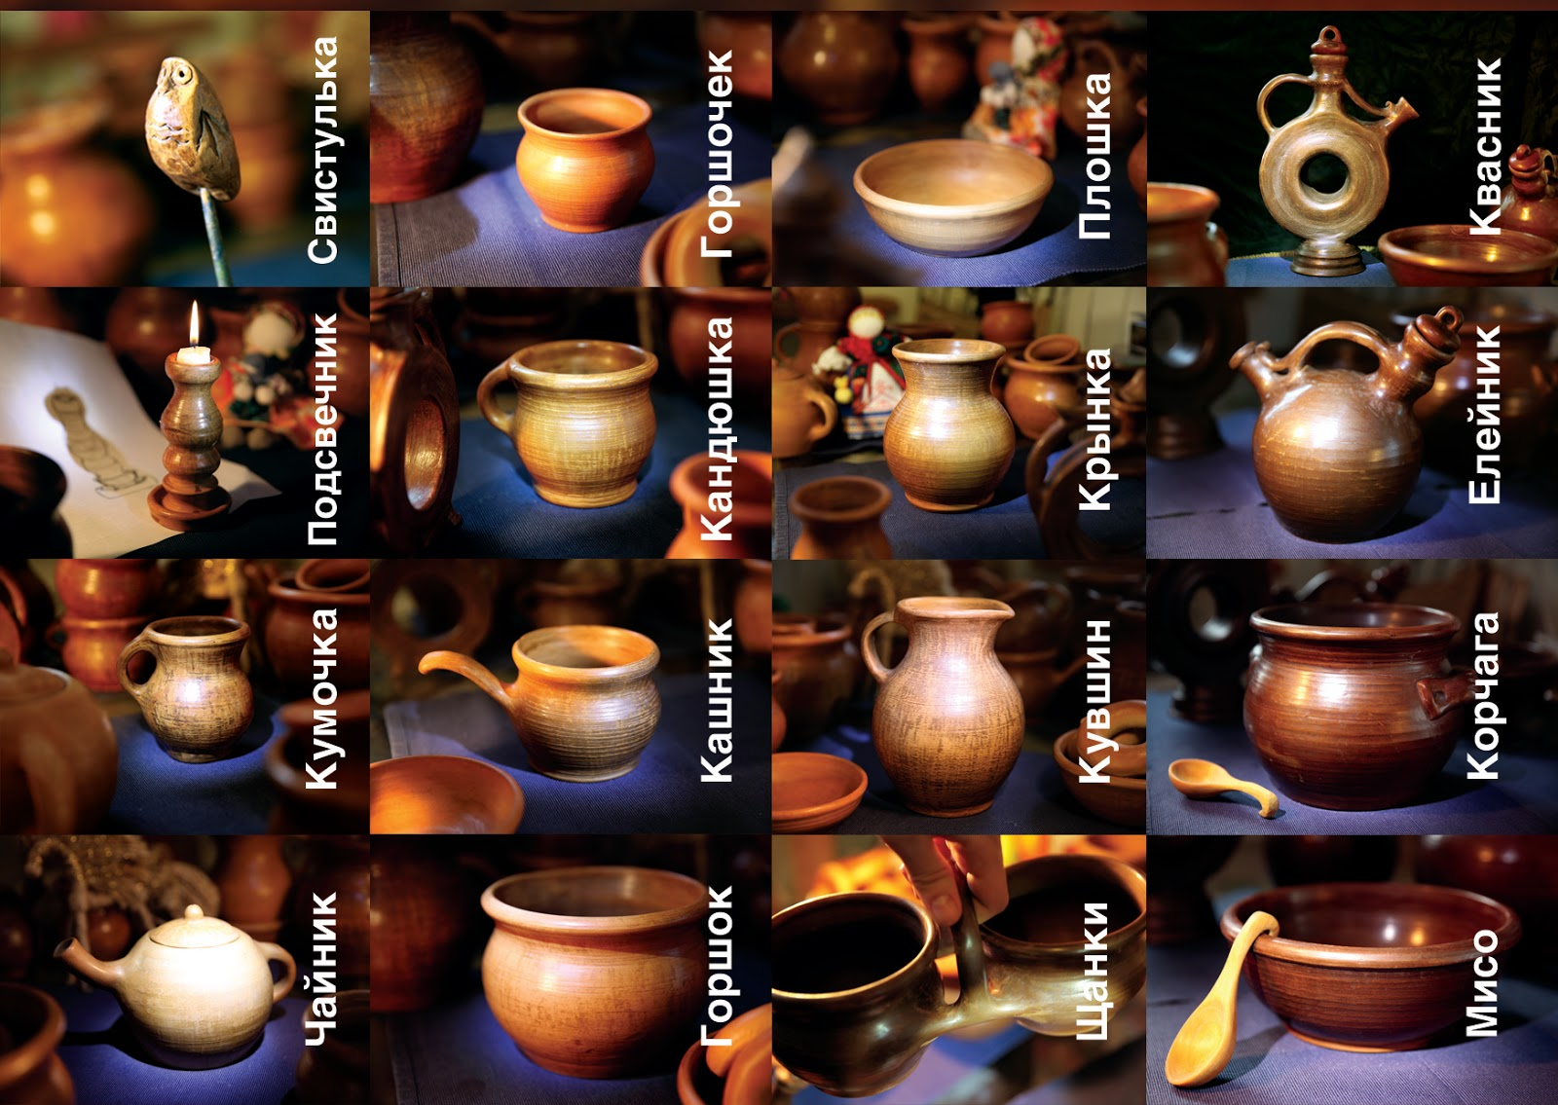
Русские народные формы сосудов

Slide 19
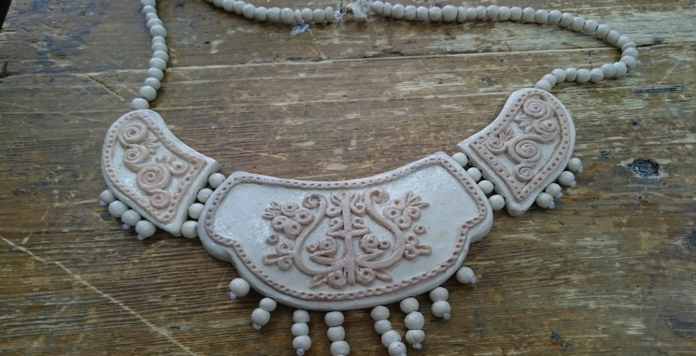
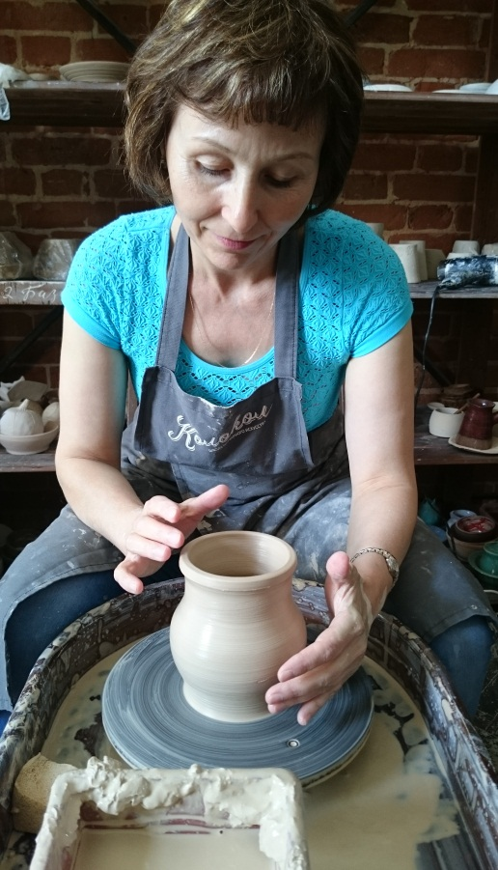
Что нам даёт эта программа?
Программа предполагает от личного творчества, от сочетания элементов традиционных форм перейти к импровизации, к созданию новых произведений, что создает свободу творчества, раскованность, легкость и простоту.
В процессе усвоения программных требований, обучающиеся получат дополнительную профессиональную подготовку.

Slide 20
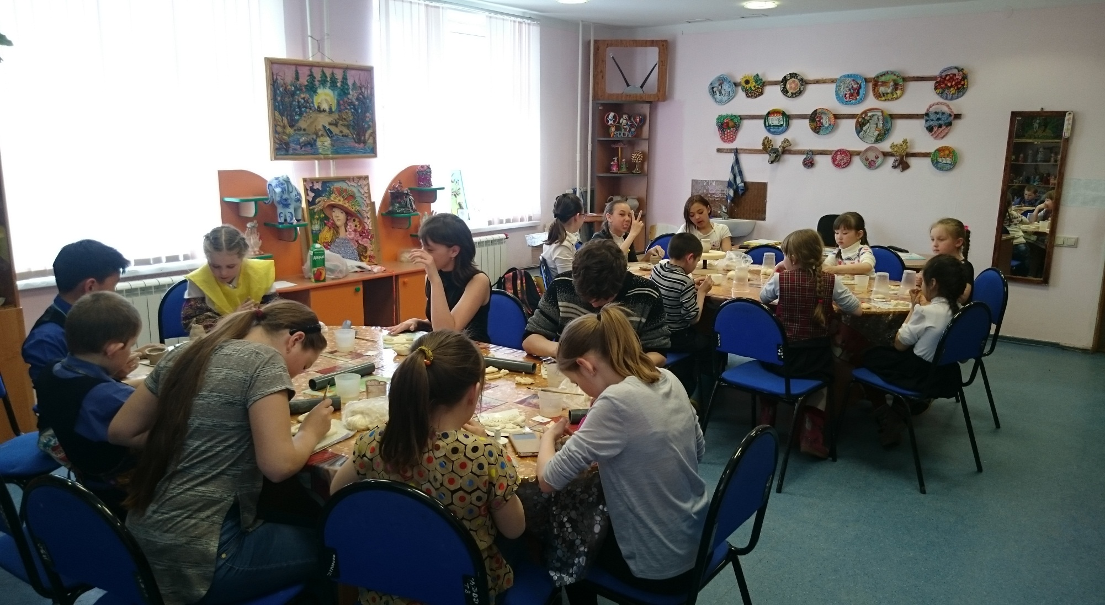
В процессе обучения по программе «Юный гончар» учащиеся смогли решить для себя: является ли занятие лепкой интересным увлечением или это профессиональное направление в будущем.

Slide 21
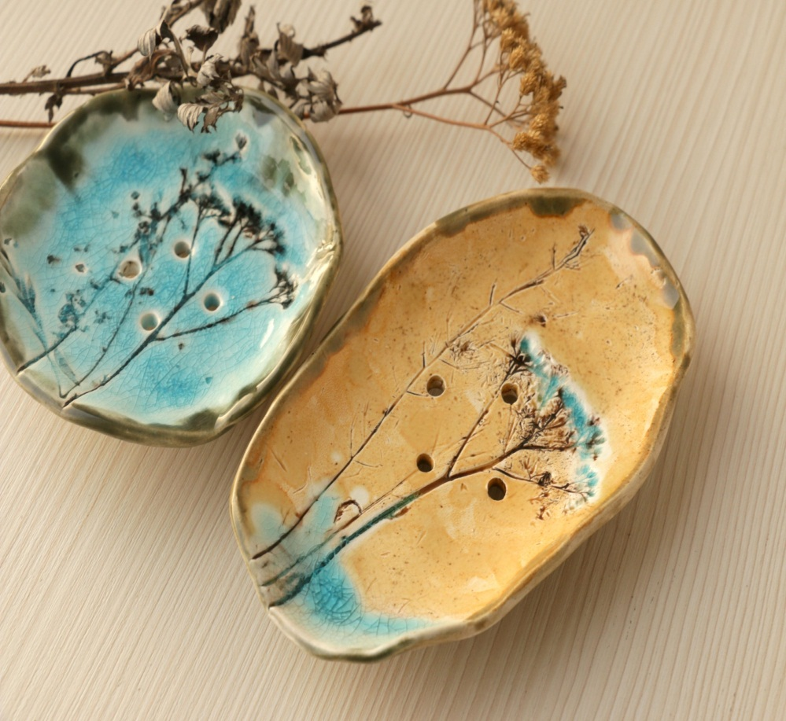
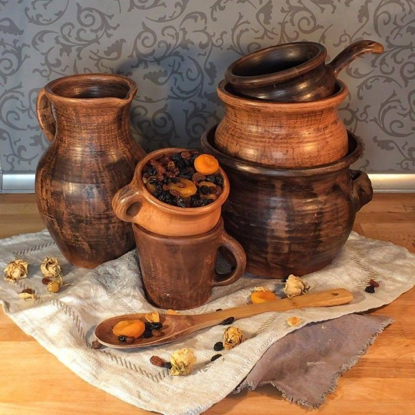
Изделия гончара очень ценны, ведь это авторская ручная работа! Поэтому смело можно реализовать свои мечты посредством глины и новых знаний. Использовать для декорирования и пользования в быту, для оформления студии, участия в ярмарках, конкурсах, благотворительных акциях, выставках и т.д.

Slide 22
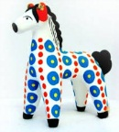

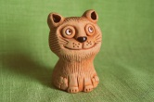
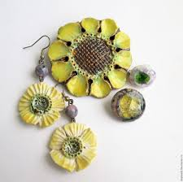
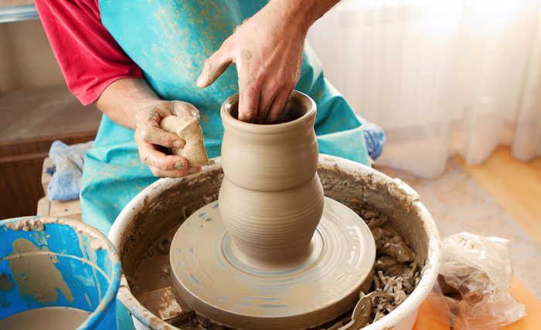
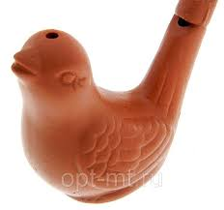
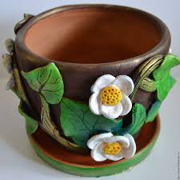
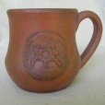
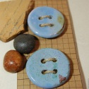

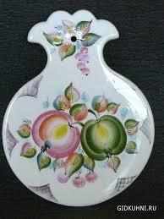
студия Раннего развития
Лего - конструирования
Кукольный театр
студия Плетения
студия Вокала
студия Юный биолог
Перспективы студия
«Юный гончар»
АБВГД-йка
Студия Театр мод
Бисероплетение
судия Рисования

Slide 23
Мы сделали выводы:
Что, через изучение народных традиций и истоков, через внедрение национального компонента, ориентируясь на программу ранней профориентации JuniorSkills мы сможем начать решать проблему и помочь найти мостик между инновациями и традициями.
Узнать, как в диалоге с опытом поколений строить будущее, создавая приоритетные направления в дополнительном образовании.

Slide 24
Спасибо за внимание!

